Slide 1
䛊经, 解經与查經課程簡介
Session/Date | Topic
1 (12-17-17) | 䛊经: 聖經正典的畄传与權威, 釋經史
2 (12-24-17) | 䛊经: 聖經啟示與默示
3 (12-31-17) | 解經: 解经法原则:上下文
4 (1-7-18) | 䛊经: 聖經排列, 分类, 翻译
5 (1-14-18) | 解经: 解经法原则: 體栽
6 (1-21-18) | 解经: 解经法原则: 背景, 漸啟明
7 (1-28-18) | 解经: 解经法原则: 一貫, 要清
8 (2-4-18) | 查經: 歸納法查經: 觀察
9 (2-11-18) | 查經: 歸納法查經: 解釋
10 (2-18-18) | 查經: 歸納法查經: 應用
11 (2-25-18) | 查經: 歸納法查經组員示范

Slide 2
提 摩 太 后 书 2:15
你当竭力 , 在神面前得蒙喜悦 , 作无愧的工人 , 按着正意分解真理的道.
歸納法: 上下文体栽背景, 漸启明一贯要清

Slide 3
References:
陸蘇河: 解经有路, 2007, 更新.
赖若瀚, 實用釋經法, 1994, 2003, 証主.
陳濟民, 認識解经原则, 1988, 校園.
Klein, WW, CL Blomberg, and RL Hubbard, Jr. Introduction to Biblical Interpretation, 1993, 2004, Thomas Nelson.
Mickelsen, AB, Interpreting the Bible, 1965, Eerdmans
Hirsch, ED, Validity in Interpretation, 1967, Yale.
Osborne, GR, The Hermeneutical Spiral: A Comprehensive Introduction to Biblical Interpretation. 1991, 2006, Intervarsity.
示范: 小组查经方法(学生作业分享: 互动性質)
敍述文: 可11:1-11, 太16:13-20, or 17:1-8
理论性: 雅2:14-26

Slide 4
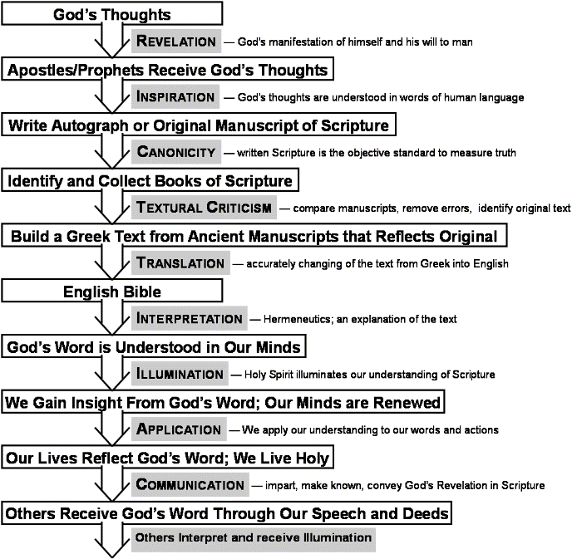
第一課 聖經正典的畄传与權威, 釋經史

Slide 5
一、正典
1. 正典的意思：(希伯來文：qaneh，希臘文：kanon，英文：canon)
 尺度(measuring rod)
 正典與默示的關係(提後三16)
2. 為什麼要有正典？
 逼迫
 異端
3. 正典與教會的關係
4. 正典形成是一個過程，不是一次的決定
5. 著作本身自認權威(self-authentication)
6. 早期教父愛任紐(Irenaeus)論正典過程

Slide 6
二、舊約正典TaNeK
(1) 五經(Torah) T
(2) 先知書(Naviim) N
(3) 書卷(Kethubim) K
TNK 廿四卷一直在聖殿、會堂中誦讀
亡國被擄之前無分辨正偽之需要，主前200～100年新著作出現
猶太史家約瑟夫(Josephus)說法是廿四卷
主後九零年Jamnia拉比會議認可廿四卷
旁经: 次經、偽經
七十二士希臘文本含次經
天主教Vulgate本含十四本次經
改教運動歸回希伯來原本舊約正典

Slide 7
希伯來舊約(共廿四卷)
五卷五經(Torah) T | 創世記
 | 出埃及記
 | 利未記
 | 民數記
 | 申命記
四卷前先知書:先知書(Naviim) N | 約書亞記
 | 士師記
 | 撒母耳記(不分上下冊)
 | 列王記(不分上下冊)
四卷後先知書:先知書(Naviim) N | 以賽亞書
 | 耶利米書
 | 以西結書
 | 何西亞至瑪拉基
 | (十二小先知共一冊)
十一卷聖書:書卷(Kethubim) K | 詩篇
 | 約伯記
 | 箴言
 | 路得記
 | 雅歌
 | 傳道書
 | 耶利米哀歌
 | 以斯帖記
 | 但以理書
 | 以斯拉、尼希米(合一冊)
 | 歷代誌(不分上、下冊)

Slide 8
圣经文献的留传:
(1) 旧约正典被死海古卷,約瑟夫(犹太史家 A.D. 90), 和新约引用 (旁经没有)
(2) 旧约正典在 The Council of Jamnia (A.D. 90) 被承认.
(3) 新约正典在初期教会被殉道者以生命来保护
A.D.四世纪被 Athanasius 和 Council of Carthage 所承认
(4) 新约正典有近 5,000 抄本, 最古 130 A.D.: 约翰福音18:31-33, 37 (90 A.D.) (最古马可福音抄本残片 80-90AD?)99% 准确 (Homer 9th Cent. B.C. 643 抄本, 95% 准确)

Slide 9
新约正典
(1) 亚他那修 (ATHANASIUS: 三一神学家) 367 AD 集合现在新约全书
(2) 奥古斯丁 (AUGUSTINE) 393/397 在教会大会中正式接受新约正典
正典标准
(A) 使徒 (马太, 彼得, 约翰, 保罗) 或接近他们的人(马可, 路加, 雅各, 犹大) 所写.
(B) 被初期教会普遍接受 (信徒在受逼害时以生命来保护的书卷)
(C) 内容一贯性
MURATORIAN CANON, 190AD 1742发掘出来, 没有犹大书, 希伯来书, 雅各书, 和约翰三书

Slide 10
圣经可靠吗？
圣经为耶稣基督作见证：约五39
耶稣基督以复活证明他是神：罗一4

Slide 11
I. 旧约圣经:
耶稣基督相信它:
路四15、十六31、约十33～39、五46～47、太五17～19、路十六16～17、太廿 六54、可十四49

Slide 12
II. 新约圣经：
使徒的位分
路六12～13、太十九28、启廿一14、弗二20
耶稣基督为使徒祷告
约十七20、十四26、十六13

Slide 13
III. 圣经自称是神的默示(GOD-BREATHED)
提后三16、彼后一20～21、林前二13
神对作者的监管, 使用他们个别的人格, 让他们把神对人的启示, 加以组织, 并且记录下来. 因此原来手搞上所记的话语, 是没有错误的. (C.C.RYRIE)

Slide 14
IV. 预言的应验:
弥赛亚
赛五十二13～五十三12、弥五2
以色列人分散与复国
申廿八25, 何九17, 耶廿四9,卅一16～17,结十一17, 廿八25,赛十一11～12
其他 结 廿六1～6, 12

Slide 15
V. 使人归正
提後3:15 並且知道你是從小明白聖經．這聖經能使你因信基督耶穌有得救的智慧。
3:16 聖經都是 神所默示的、〔或作凡 神所默示的聖經〕於教訓、督責、使人歸正、教導人學義、都是有益的．
3:17 叫屬 神的人得以完全、預備行各樣的善事。

Slide 16
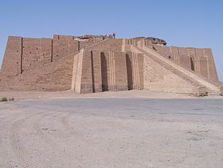
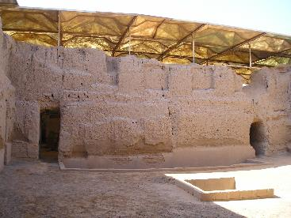
VI. 圣经的历史性: 考古学
A. 创 1 - 11 时期
1. 吾珥 UR: 葬骨陈列, 异教献人为祭; 高塔 (ZIGGURATE):亚伯拉罕背景
2. MARI 宫殿, 皇族生活 1850 - 75 BC, 刻名与 OT 相同

Slide 17
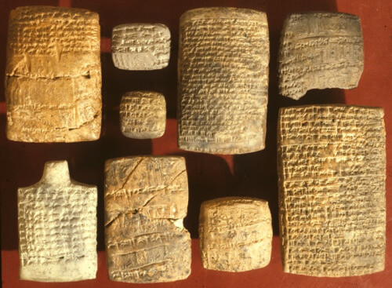
VI. 圣经的历史性: 考古学
B. 创 12 - 50 时期
NUZI 铭板: 婚嫁生活习惯 (创 15:2; 31:17-55, 12:10-19; 26:6-11; 16:1-4, 29:21-30)

Slide 18
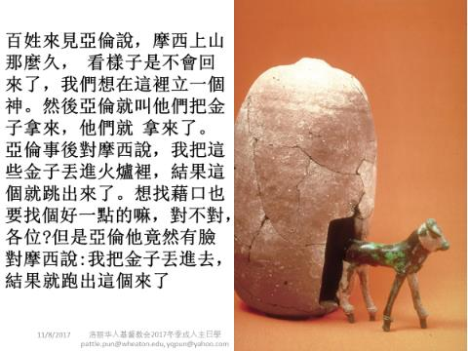
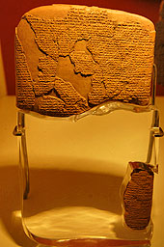
VI. 圣经的历史性: 考古学
C. 出埃及时期:
1. 金牛犊: 1550 B.C. Ashkelon 迦南地偶像崇拜.
2. 契约: 赫人王朝 HITITE 立约与 OT 相似, 申1 - 34

Slide 19
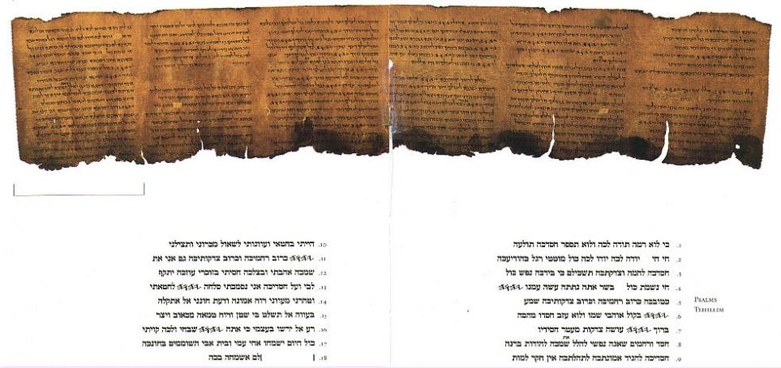
VII. 圣经的历史性: 考古学
II. 死海古卷: 1947 年春死海旁出土

Slide 20
VII. 圣经的历史性: 考古学
(1) 100 - 200 B.C. 犹太 Essenes 派退隐之地
(2) 所有旧约圣经 (除了以斯帖记之外) 都有部分存留.
(3) 两卷完整的以赛亚书 (最古的希伯来抄本 900 A.D.)
(4) 除去极少部分的字母变化, 其他部分与最古的希伯来抄本(900 AD)完全一样.

Slide 21
达芬奇密码的欺骗
圣经,是人的产物,不是神的话.
圣经是最可靠的文物, 有最多的书稿，而且变动幅度较小, 比任何其他同时的文献更可靠
圣经表明它是神的默示, 它包括崇高理论, 它的历史精确度,和预言

Slide 22
达芬奇密码的欺骗
80多本福音书被视为遗书,但只有少数被选择为新约圣经.
除了四福音外,只有十一个今天仍然存在的古文献被称为"福音"
所有文物中, 只有二十八本已不存在但被其他来源所引用或提到的著作被称为"福音"。他们被教会拒绝的原因是出现时期太晚，不可能来自耶稣的门徒， 而且引用四福音，但与四福音矛盾.

Slide 23
达芬奇密码的欺骗
乃哈马迪Nag Hammadi和死海古卷是基督教最早记录
所有圣经福音写作日期为第一世纪 , 而达文西密码大部分依赖的菲利普福音 玛丽福音是第三至第五世纪的作品。死海古卷完全没有基督教的文献.

Slide 24
釋經簡史: 從初代教会, 改教運動, 到後現代思潮 From early church to post-modernism
重要派別:
*亞歷山太學派 (School of Alexandria)-- 灵意解經Allegorical method
三層次解經: 体--字面意義. 魂--道德意義.灵--屬灵意義,灵意最高超, 不重视字面和歷史意義
*安提阿學派 (School of Antioch)-- 預表型Typological method
注重字面意義, 和歷史處境, 也秉顧屬灵意義, 往住繼承猶太人看舊約的預表型, 預表不離文本意義, 堅持作者原意只有一种, 不贊成多層次解經.

Slide 25
釋經簡史: 從初代教会, 改教運動, 到後現代思潮 From early church to post-modernism
重要派別:
*四層解經法 (Quadriga)
字面層面: What God did
灵意層面: Where our faith is hid
道德層面: How to live
未來層面: Where Our strife end
*學院派的興起 (Scholasticism):
企圖把理性與信仰整合, 把宗教哲學化,主要工作是收集己存的解經資科, 作系统式的整理, 沒有創新, 流於枯燥空洞.

Slide 26
釋經簡史: 從初代教会, 改教運動, 到後現代思潮 From early church to post-modernism
改教時期
-高舉聖經為信仰杈威
-把圣經平民化:讀經解經非教職人員專利.
-重建單一意義解經法:回到文本原意解釋.
-提出被救贖的理性在解經上有一定的角色, 圣灵指引不会脫离文本原意
-注重文本歷史性

Slide 27
釋經簡史: 從初代教会, 改教運動, 到後現代思潮 From early church to post-modernism
*歷史評鑑解經法:
自由神學:不接受神的啟示, 聖經出自人的宗教意識的進化, 不接受神績, 耶穌非神.
*後現代主義解經:
不同文化情景, 政治經济狀况, 主導思想id下, 對真理產生不同的詮解, eg. 黑人神學, 婦女神學, 解放神學.
無須有信仰杈威, 任何解經者都可以說.

Slide 28
釋經簡史: 從初代教会, 改教運動, 到後現代思潮 From early church to post-modernism
*歷史文法解經法 (Historical Grammatical Method)-- 正统, 福音派神學, 不質疑text, 理性分析仍有地位
*敬虔派 (Pietism)
重基督徒实际生活的屬灵需要, 屬灵經歷, 圣經的應用, 培灵式解經與講道, 強調信徒聖洁生活, 起先對原文歷史分析也看重, 後來發展成反智傾向, 分离主義, 信仰主觀化, 灵意化

Slide 29
近代釋經史

Slide 30
约 15:15
以后我不再称你们为仆人，因仆人不知道主人所作的事，我乃称你们为朋友
仆人: 奴隸
朋友: 作為朋友的顧客
主人: 資助人
關係是從奴隸到資助人的朋友的變化
羅馬的社會是一種資助系統(patronage), 像中国的封建制度。 資助人應承給他們的顧客權利諸如貸款，禮物，法律的保護。 顧客作為回報提供對資助人的政治支援，和社會的服從。一些顧客得到他們的資助人在經濟上的完全支援，他們對資助人的忠誠支援比對政府更高.

Slide 31
圣经比其他文献更配作神的启示:
一.内在和谐性(Compatibility)
二.客观应用性(Applicability)
三.合理说服性(Reasonableness)
四.主观满足性(Satisfaction)

